Slide 1

PANISSIER Quentin
PITTET Flavien
TARDOS Jérôme
BTS IRIST Groupe B
REVUE D’ANALYSE

Slide 2
SOMMAIRE
1. Présentation générale
Présentation du projet
    Objectif du projet
    Fonctionnement du système
    Démarches de développement
    Contraintes
    Cas d’utilisation
    Premier modèle objets
    2. Présentation détaillée
    a) Description des diagrammes de séquence
    Programmer une séance
    Lancer automatisation
    Réaliser une séance
    Effectuer un cycle
    Contrôler les paramètres
    Commander les appareillages : Démarrer la pompe
    b) Description de l’interface homme machine
    Page de démarrage
    Mode manuel : Tester les appareillages
    Mode automatique : Programmer une séance
    Page de statuts
    Synoptique du système
    Journal d’évènements
    c) Plan des incréments
    3. Conclusion
    4.Questions éventuelles

Slide 3
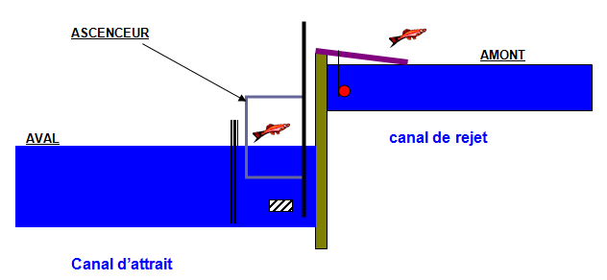
PRÉSENTATION GENERALE
  Présentation du projet

Slide 4
PRÉSENTATION GENERALE
Objectifs du projet
Architecture autour d’un automate
Autre solution : BUS CAN / CAN Open
Étude de faisabilité
Possibilité de programmer des séances

Slide 5
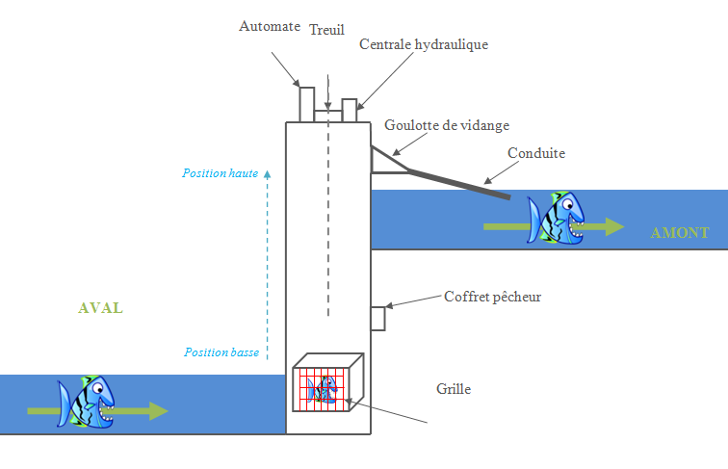
PRÉSENTATION GENERALE
Fonctionnement du système

Slide 6
PRÉSENTATION GENERALE
Démarches de développement
Trois étudiants, trois tâches différentes.
Etudiant 1 : Gestion de l’IHM.
Etudiant 2 : Gestion des séances et des cycles.
Etudiant 3 : Gestion des entrées/sorties CAN Open.
Respect de contraintes.

Slide 7
PRÉSENTATION GENERALE
Contraintes
Respect d’un cycle incrémental.
Incrément en cycle en V.
Contraintes logicielles et de développement.
Respect du protocole CAN / CAN Open.
Exigences qualités.

Slide 8
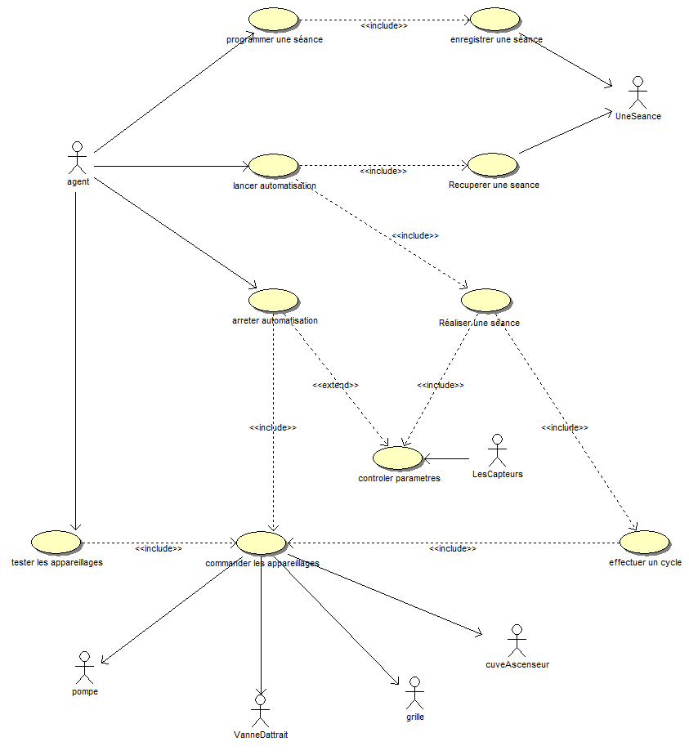
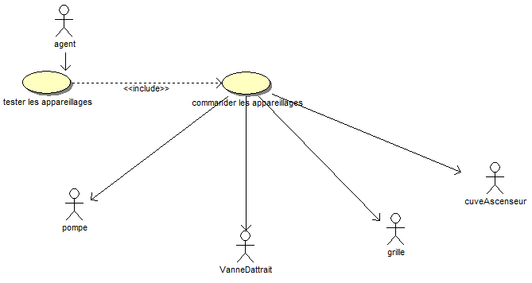
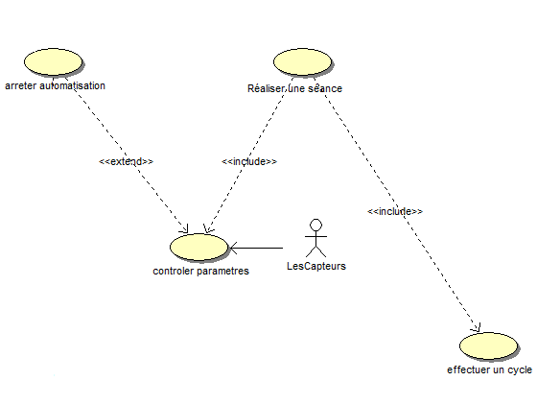
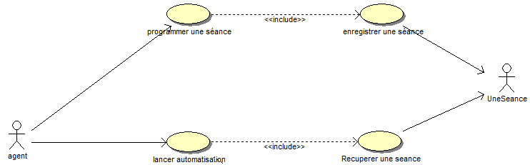
PRÉSENTATION GENERALE
Cas d’utilisation

Slide 9
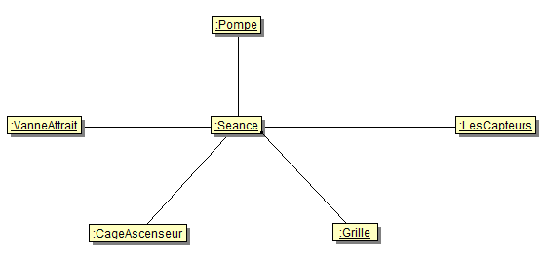
PRÉSENTATION GENERALE
Premier modèle objet
Objets miroirs
Objets du domaine

Slide 10
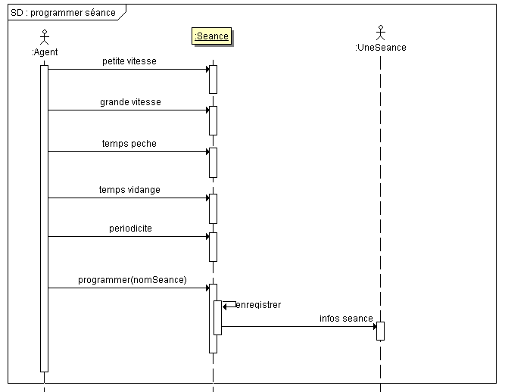
PRÉSENTATION DETAILLÉE
Description des diagrammes de séquence
  Programmer une séance
Différents paramètres
Enregistrement

Slide 11
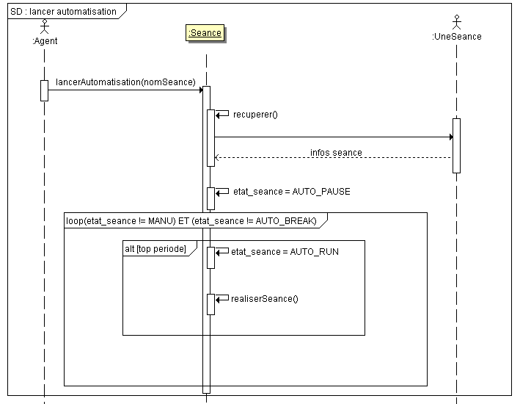
PRÉSENTATION DETAILLÉE
Description des diagrammes de séquence
  Lancer automatisation
Récupération paramètres
Vérification des états
Lancement de la séance

Slide 12
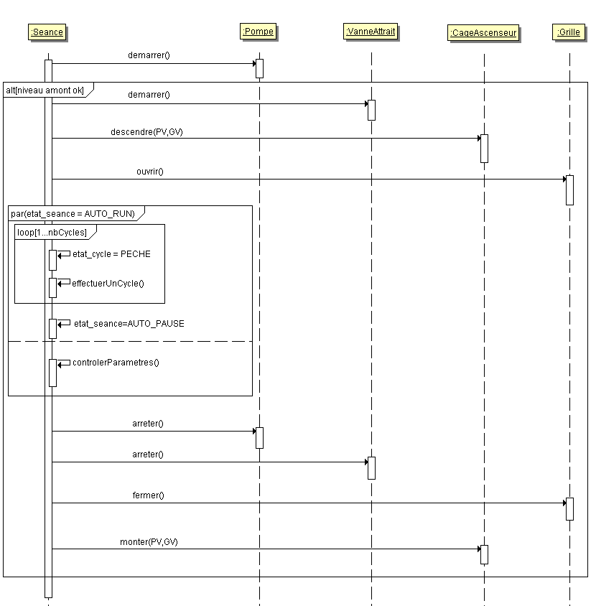
PRÉSENTATION DETAILLÉE
Description des diagrammes de séquence
  Réaliser une séance
Préparation séance
Tâches en parallèles
Finalisation de la séance

Slide 13
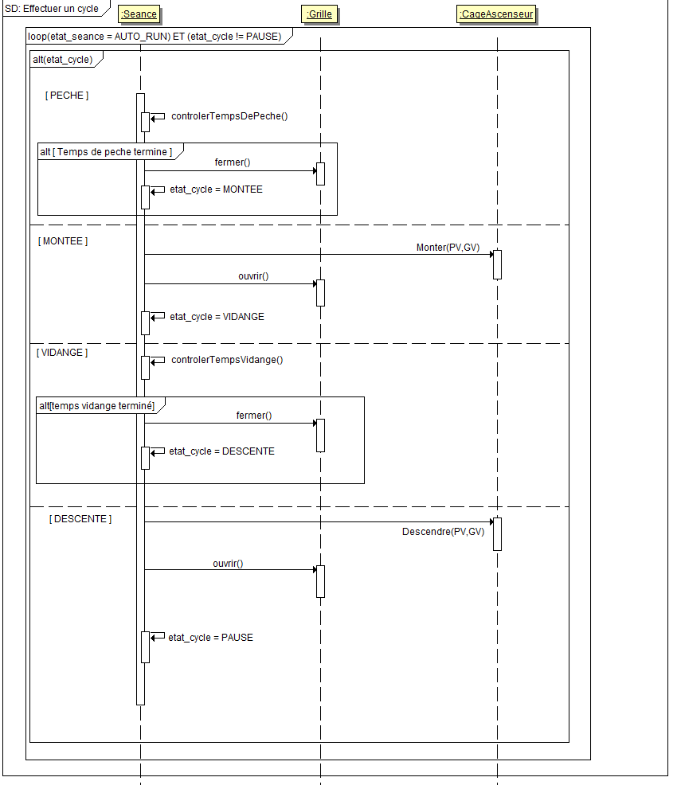
PRÉSENTATION DETAILLÉE
Description des diagrammes de séquence
  Effectuer un cycle
Plusieurs états
PECHE
MONTEE
VIDANGE
DESCENTE
Machine à états
Non séquentiel

Slide 14
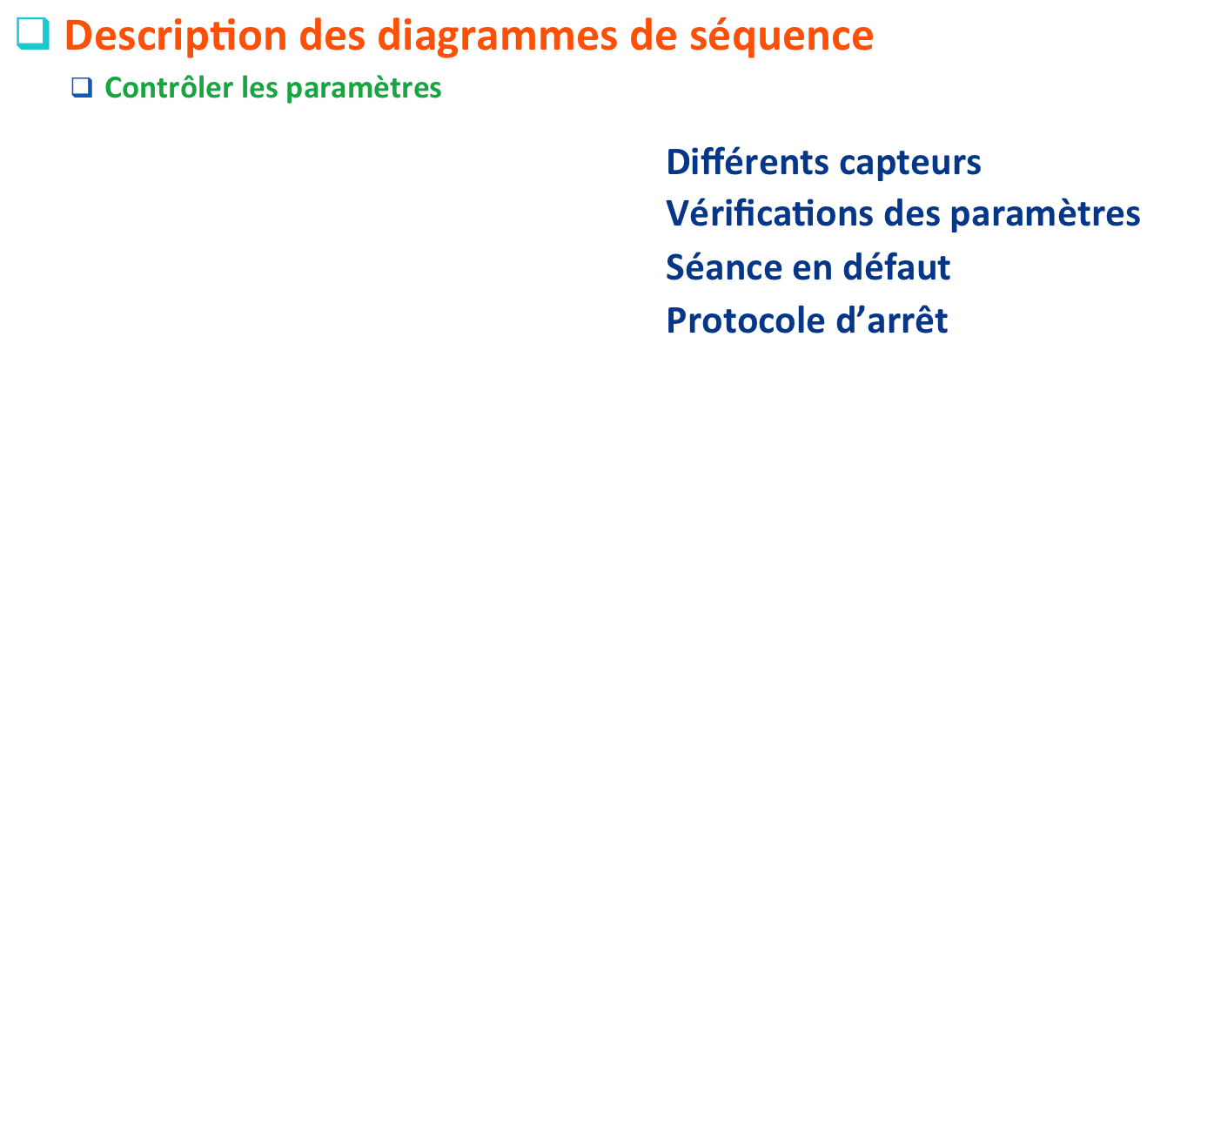
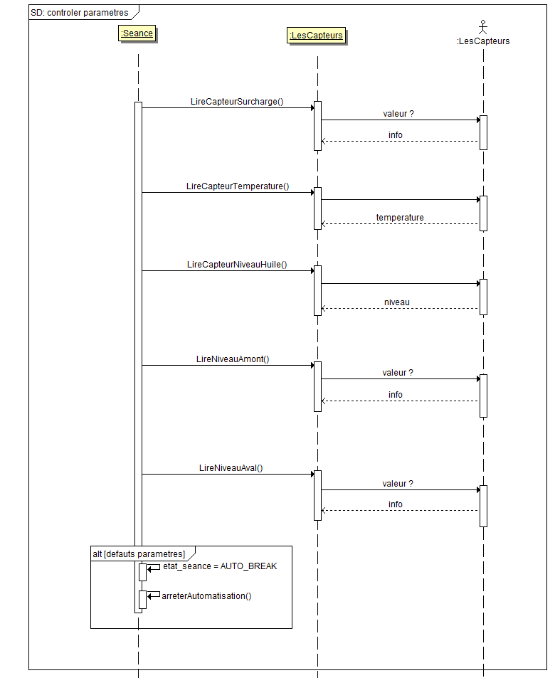
PRÉSENTATION DETAILLÉE

Slide 15
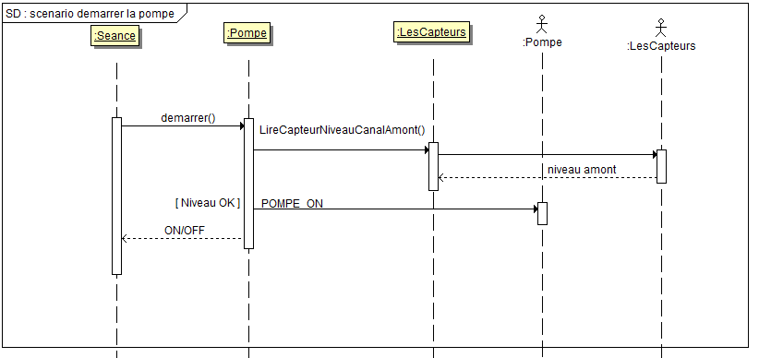
PRÉSENTATION DETAILLÉE
Description des diagrammes de séquence
  Commander les appareillages : Démarrer la pompe
Vérification d’un capteur
Lancement de l’appareil

Slide 16
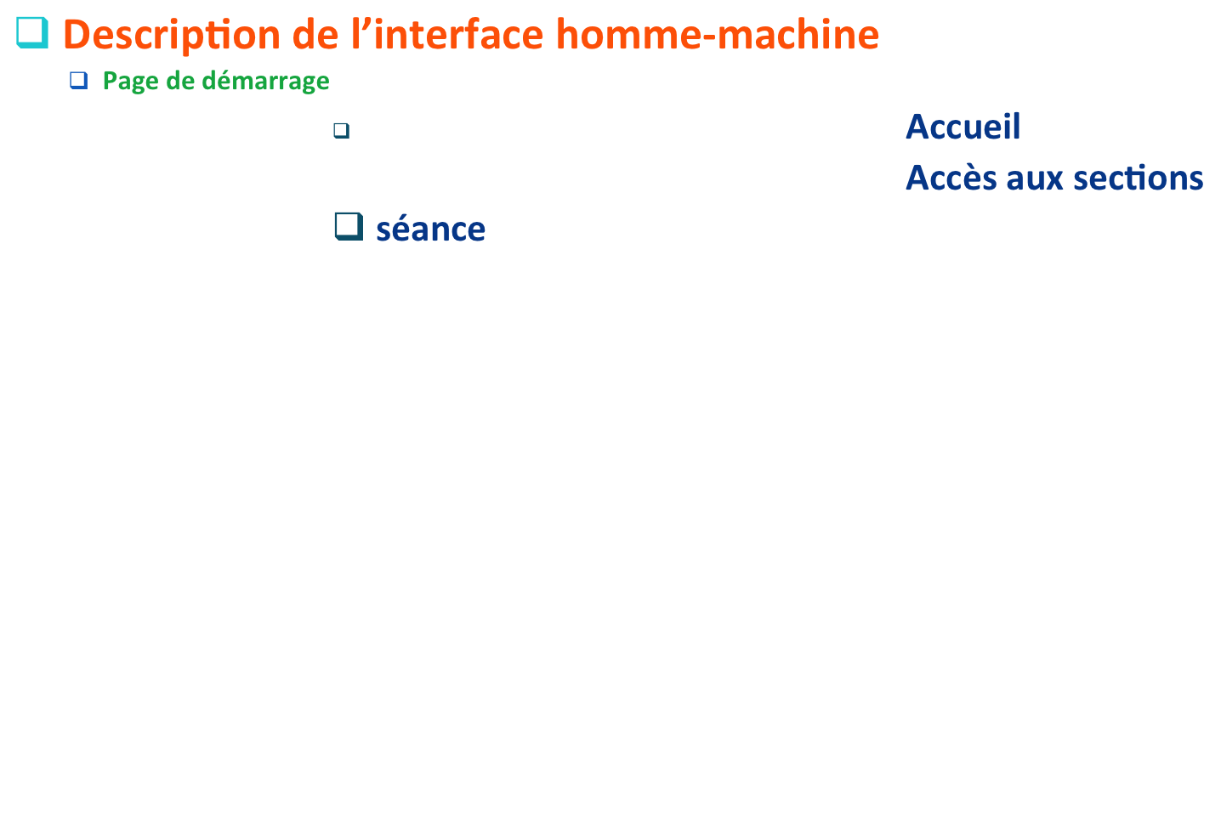
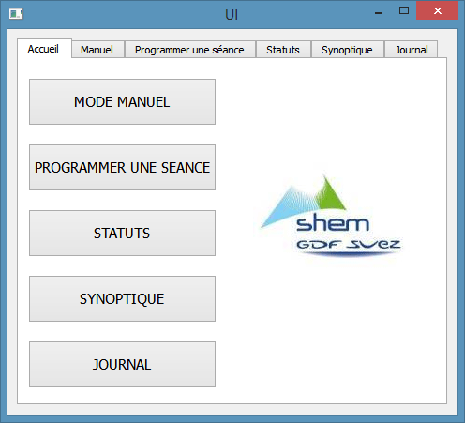
PRÉSENTATION DETAILLÉE

Slide 17
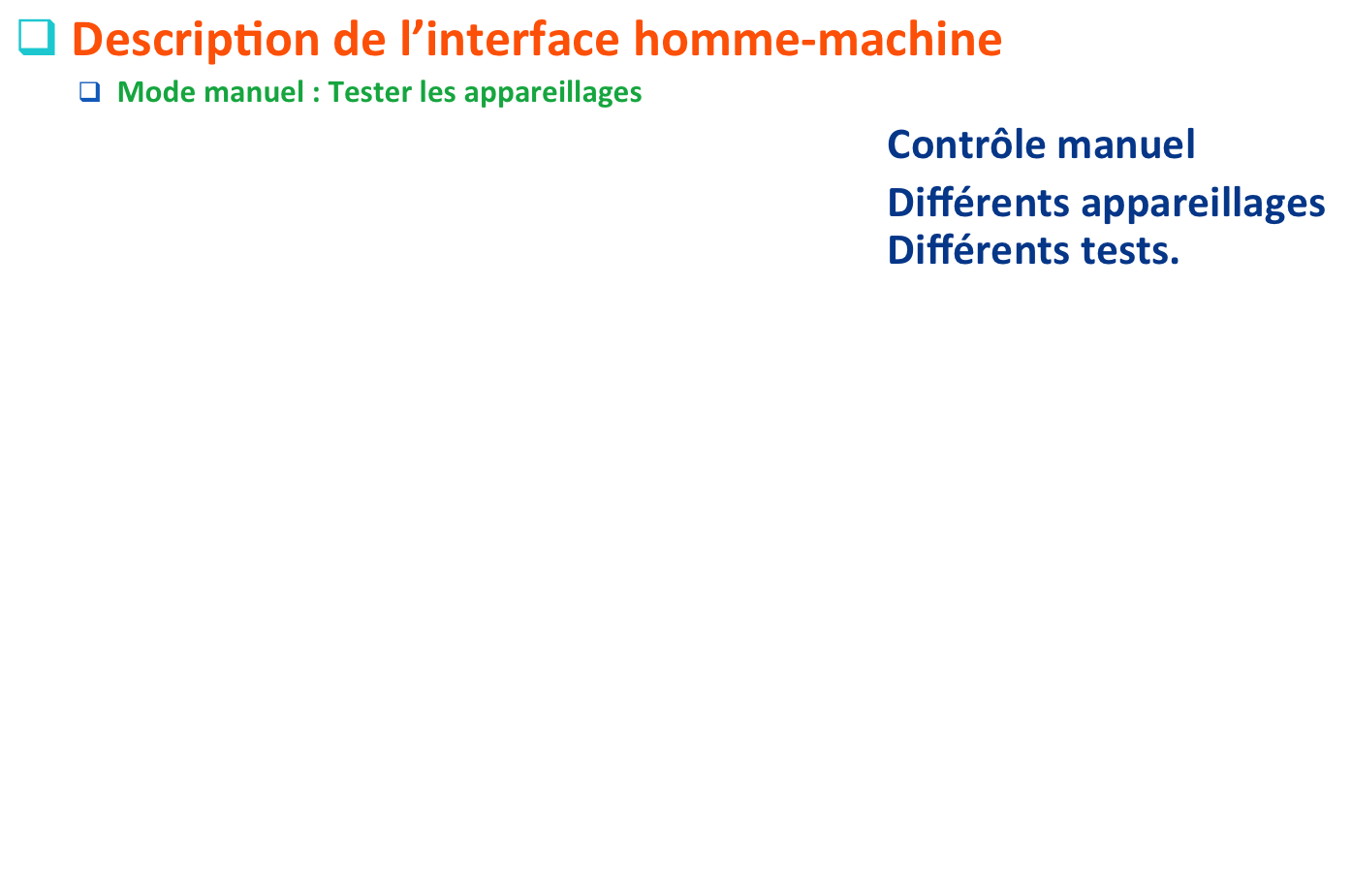
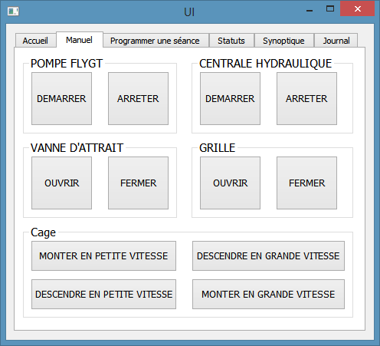
PRÉSENTATION DETAILLÉE

Slide 18
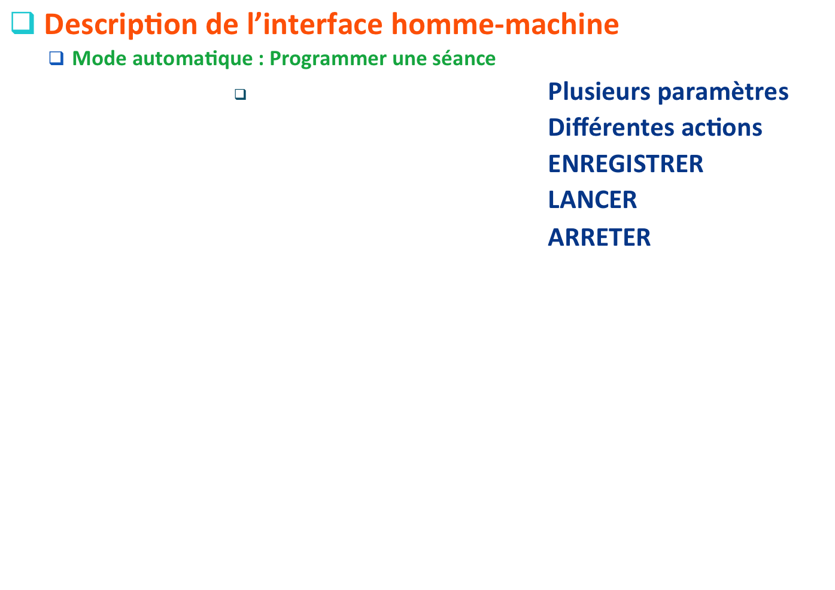
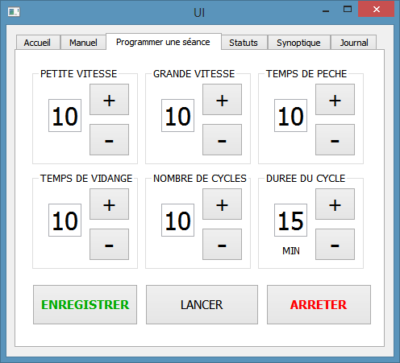
PRÉSENTATION DETAILLÉE

Slide 19
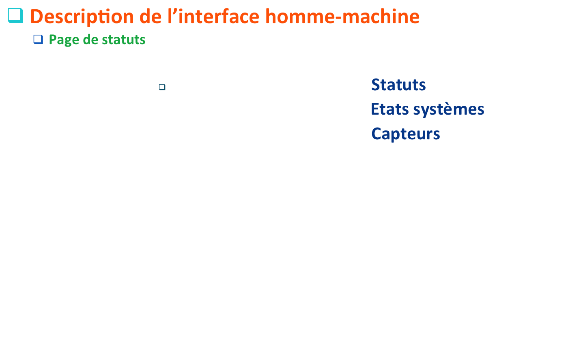
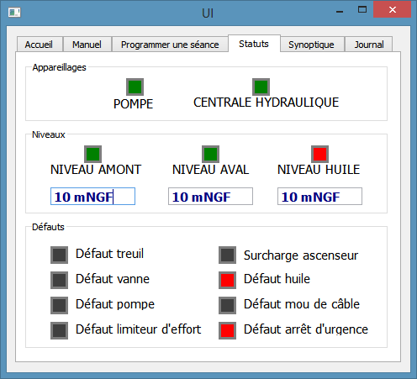
PRÉSENTATION DETAILLÉE

Slide 20
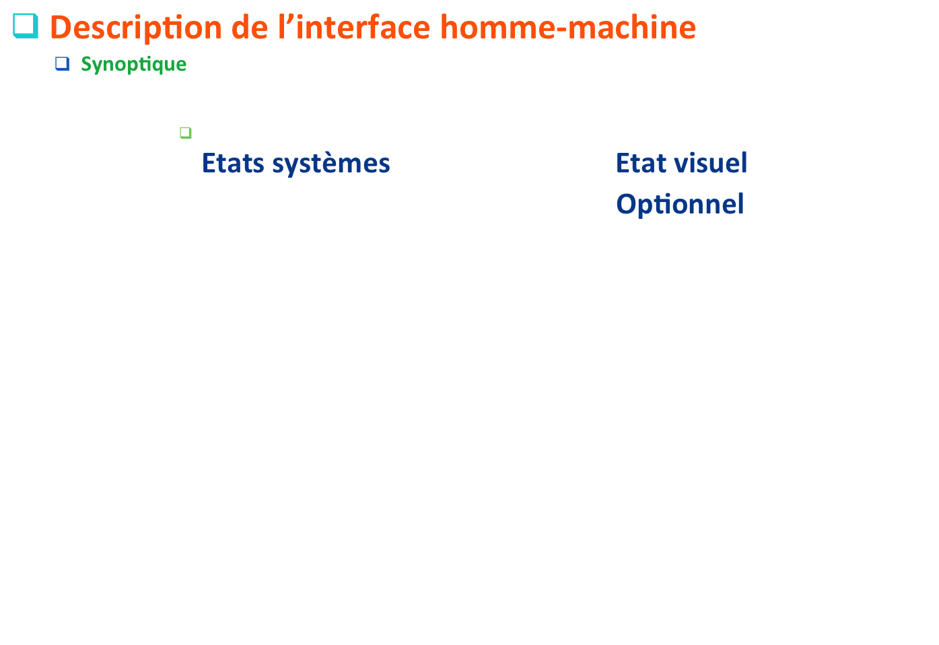
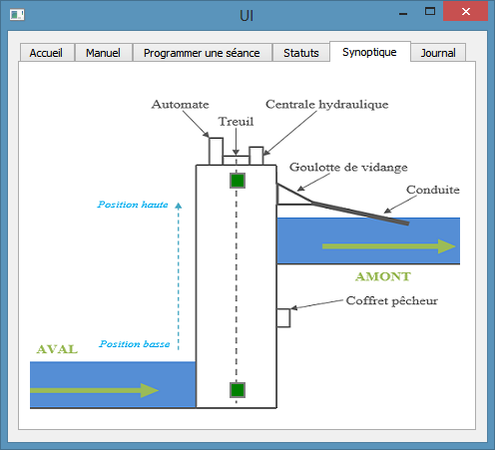
PRÉSENTATION DETAILLÉE

Slide 21
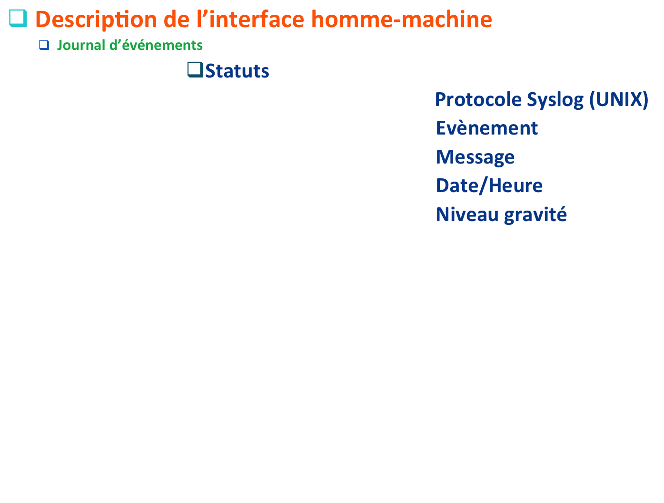
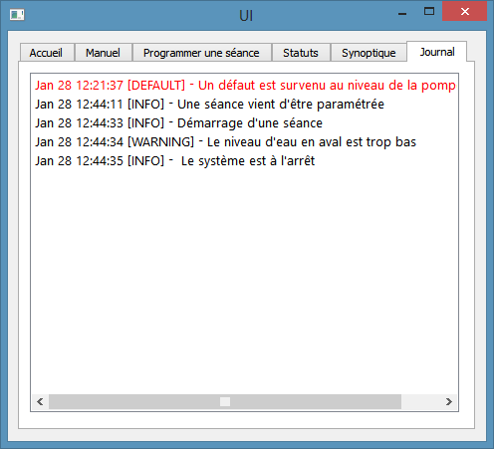
PRÉSENTATION DETAILLÉE

Slide 22
PRÉSENTATION DETAILLÉE
Plan des incréments : Incrément 1
Cas « Programmer une séance »
Cas « Enregistrer une séance »
Cas « Tester les appareillages »
Cas « Commander les appareillages »

Slide 23
PRÉSENTATION DETAILLÉE
Plan des incréments : Incrément 2
Cas « Lancer automatisation »
Cas « Récupérer une séance»
Cas « Arrêter automatisation »
Cas « Réaliser une séance »
Cas « Contrôler paramètres »
Cas « Effectuer un cycle »

Slide 24
CONCLUSION
Bilan de l’analyse.
Planification des tâches et des incréments.

Slide 25
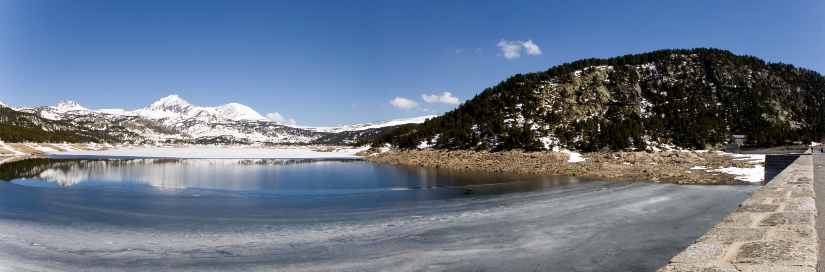
QUESTIONS ?
Nous vous remercions pour votre attention.

